Slide 1

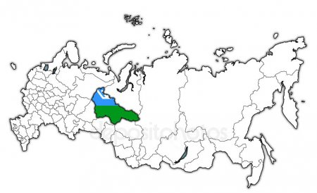


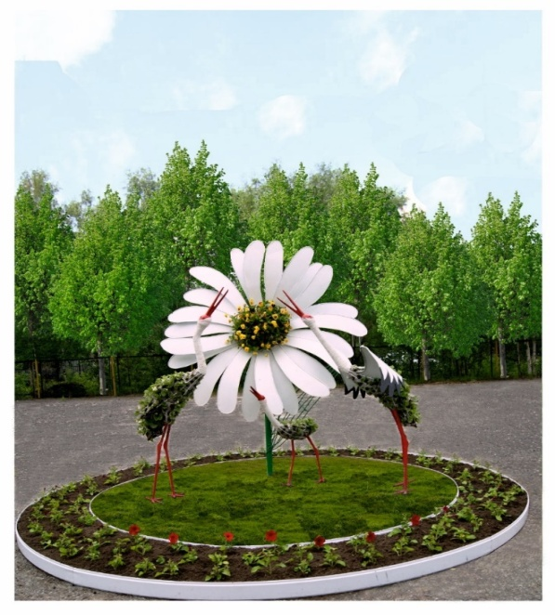
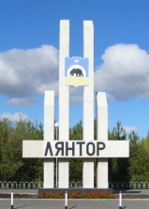
Сургутский район ХМАО-Югра
«ЭКОсад для дошколят»
«Личностное развитие участников образовательных отношений в условиях творческой
образовательной экосистемы детского сада»
Бушуева Тамара Васильевна, заведующий
Токмакова Оксана Евгеньевна, заместитель заведующего
Кириллова Татьяна Николаевна, педагог-психолог
МБДОУ д/с «Ромашка» г. Лянтор
Пачина Анжела Геннадьевна,
начальник методического отдела
АУ «Институт развития образования»
2019г.

Slide 2


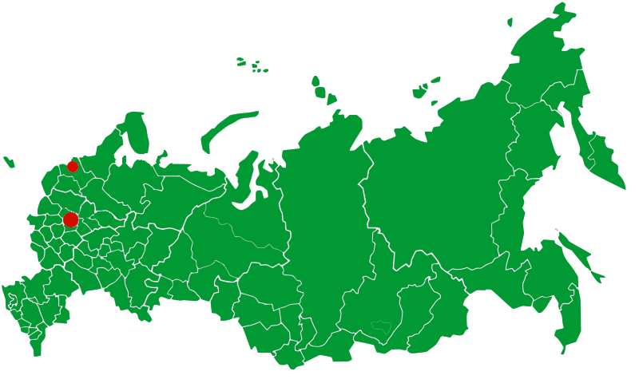
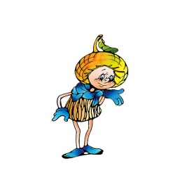
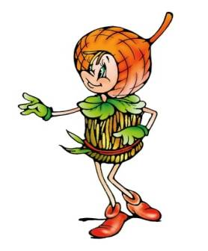
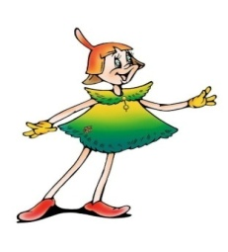

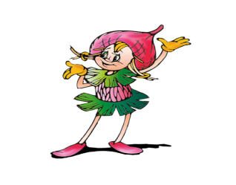
«РОССИЯ - Территория Эколят – Молодых защитников Природы»
-Региональная инновационная площадка:
«Эколого-развивающая
предметно-пространственная образовательная среда ДОО,
как средство духовно-нравственного развития дошкольников».
-Районный ресурсный центр по направлению
«Экологическое образование».
-Районная инновационная площадка «Организация и
оценка развивающей
предметно-пространственной образовательной среды
в условиях ФГОС дошкольного образования».
ФЕДЕРАЛЬНАЯ ЭКСПЕРИМЕНТАЛЬНАЯ ПЛОЩАДКА «Природоохранный социально-образовательный проект "Эколята-дошколята": инструментарии, формы, методы и технологии экологического образования и воспитания детей».
-Ассоциированная инновационная организация межрегионального партнёрства пилотного проекта программы УНИТВИН/ЮНЕСКО по образованию для устойчивого развития «Межрегиональное сетевое партнерство: Учимся жить устойчиво в глобальном мире: Экология. Здоровье. Безопасность».

Slide 3
Образовательная экосистема доо
Дошкольные образовательные организации Сургутского района
Департамент образования и молодёжной политики администрации Сургутского района
Администрация
Сургутского района
МАУ ДО Сургутского района «ЦДТ»
МБДОУ
д/с «Ромашка»
г.Лянтор
Сургутский район
Научные работники района, округа ,РФ
МУК «Лянторский хантыйский этнографический музей»
МБОУ «Лянторская СОШ №3,№7»
БУ«Лянторская городская больница»
Родители
(законные представители)
ФГКУ «2ОФПС по ХМАО – Югре»
МУ«КСК «Юбилейный»»
Центральный Парк города
ОГИБДД ОМВД России по Сургутскому району
Пимское участковое лесничество
Заповедник «Юганский» с.Угут
Производитель детского оборудования

Slide 4
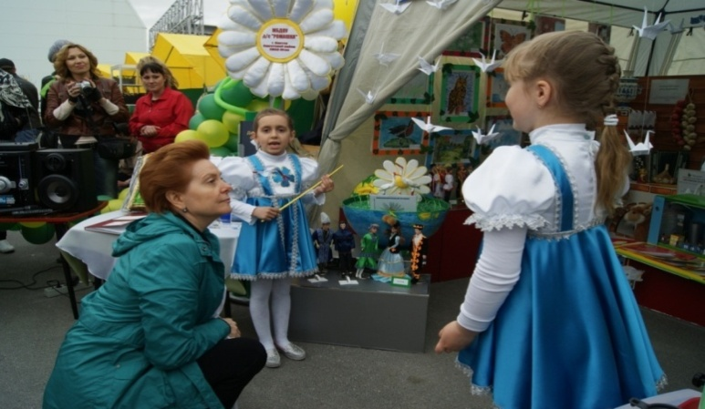
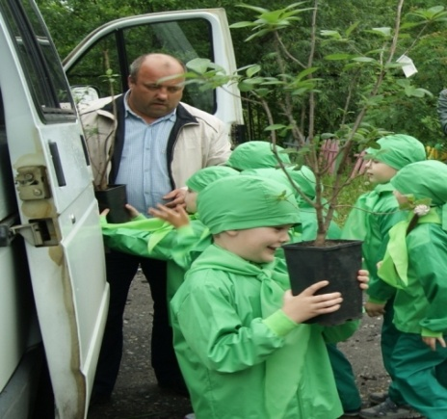
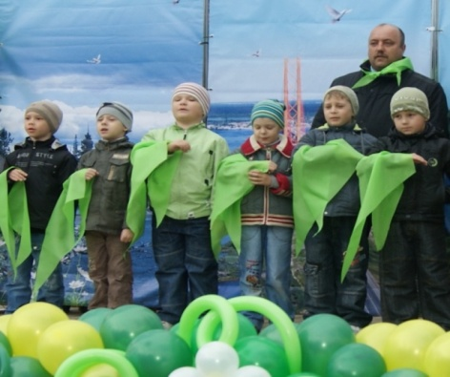
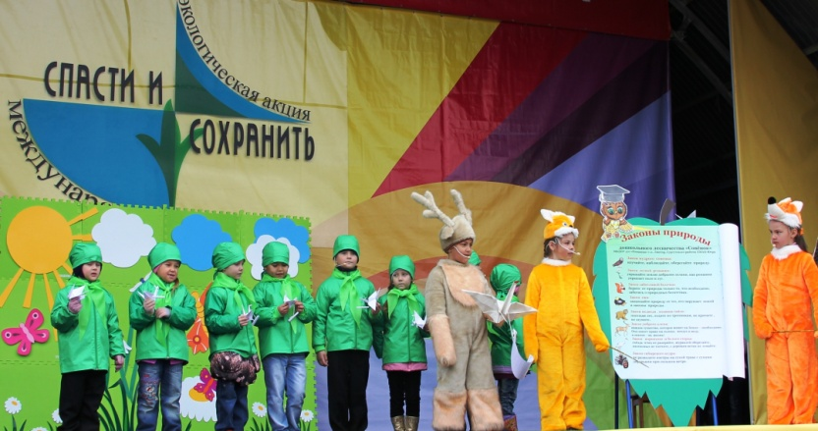
Созданное впервые в Сургутском районе Дошкольное лесничество «Стершонок» включено в реестр общественных объединений экологической направленности Ханты-Мансийского автономного округа - Югры и РФ

Slide 5
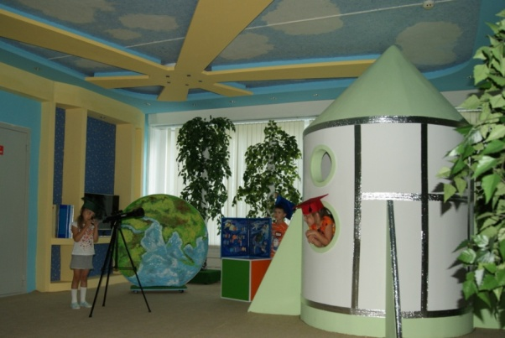
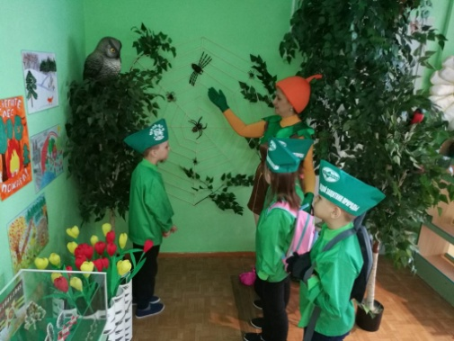
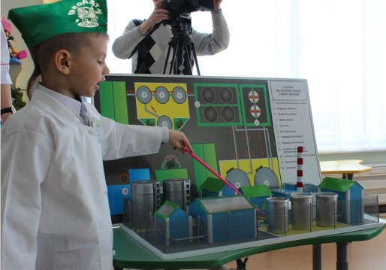
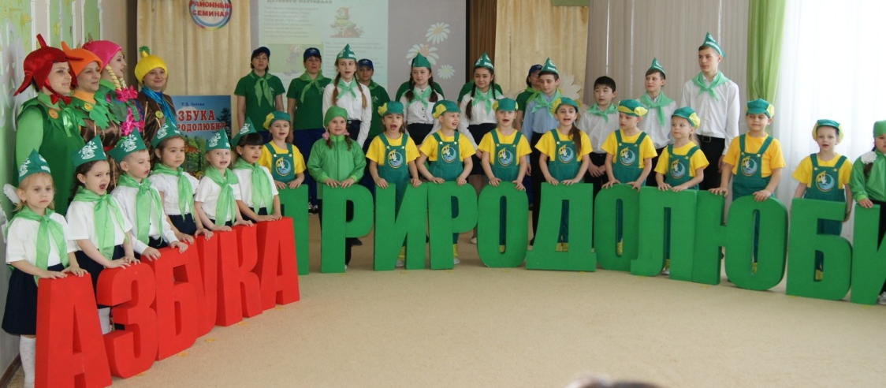
Организация
предметно-развивающей
среды ДОО

Slide 6

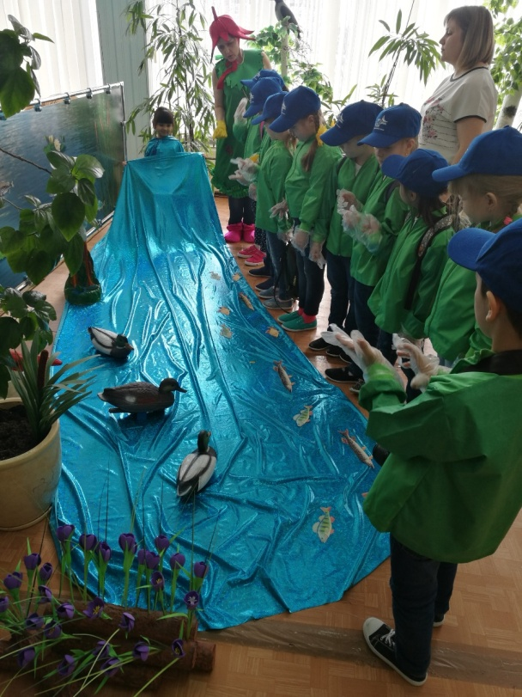
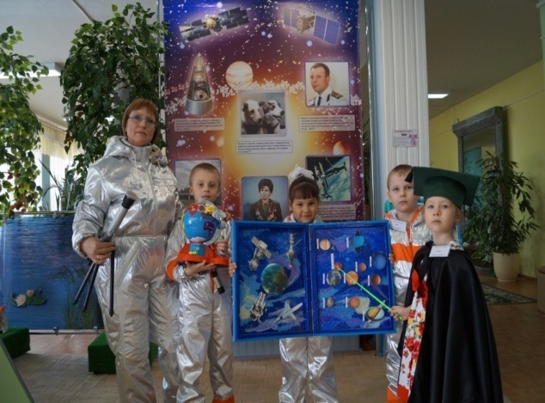
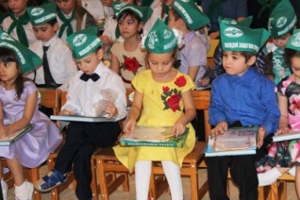
Проект как стратегический инструмент повышения качества экологического дополнительного образования
Внедрение учебно-методического комплекта (УМК) «Социально-эмоциональное развитие детей» для детей 5-7 лет в ООП ДОО

Slide 7
ДОО посещает 608 воспитанников
500 семей воспитанников
25 групповых помещений, 2 спортивных зала, 2 музыкальных зала, зимний сад, игровой центр «Моя безопасность» Практико-познавательный центр «Школа познавательных наук»
Финансирование и оснащенность учреждения (игровое и методическое оборудование, в наличии мобильный компьютерный класс, видеотехника, интерактивное оборудование)
140 сотрудников (60 квалифицированных педагогов, специалистов)
Материальная база для : развития игровой, исследовательской, проектной, познавательной деятельности, поддержки индивидуальности и инициативы детей

Slide 8
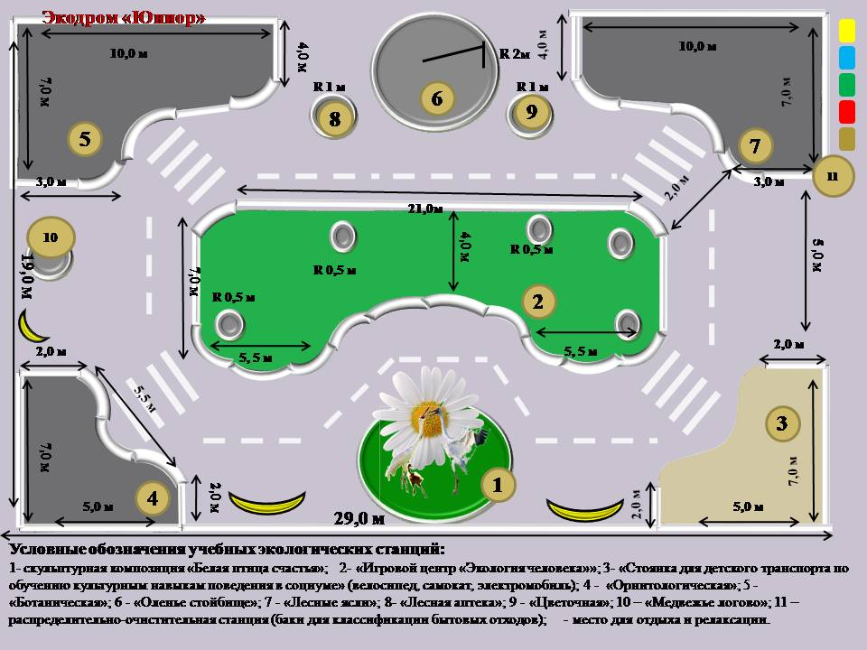
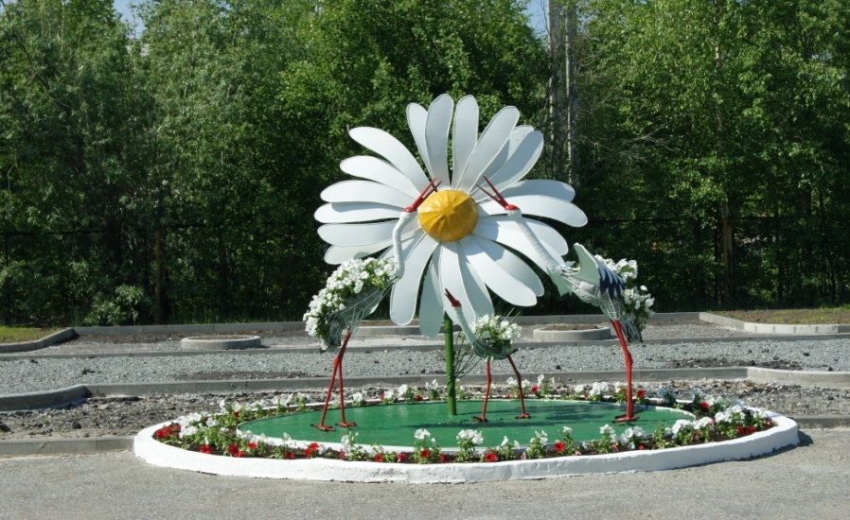
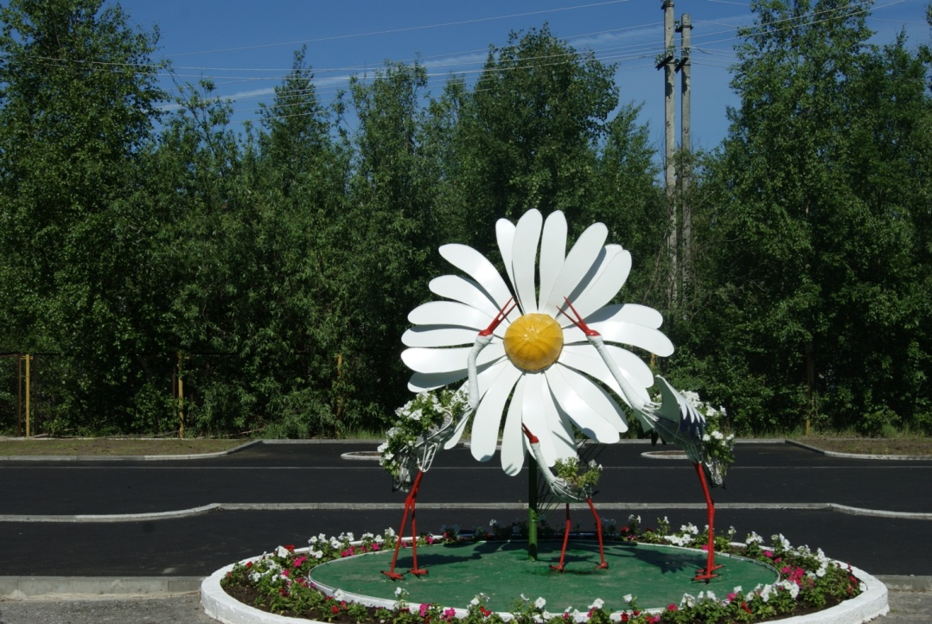
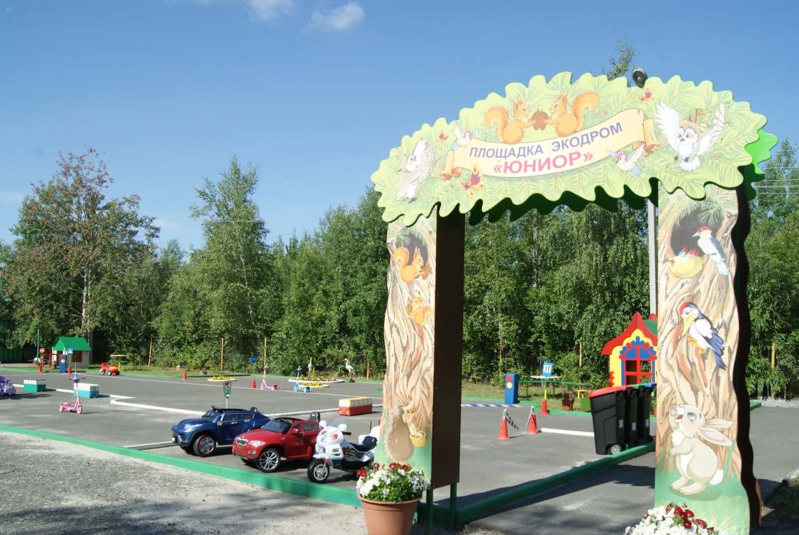
ПРОДУКТ совместной деятельности: тематическая площадка Экодром «ЮНИОР», «Белая птица счастья»

Slide 9
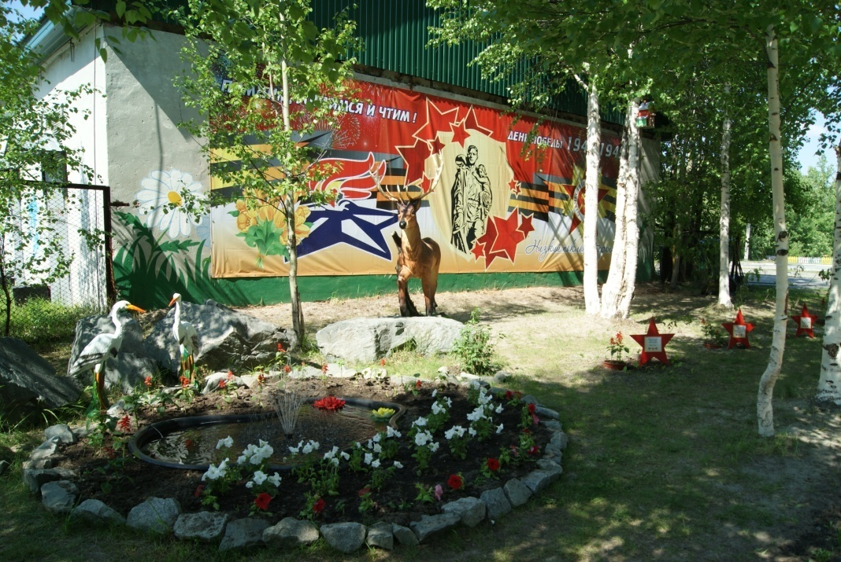
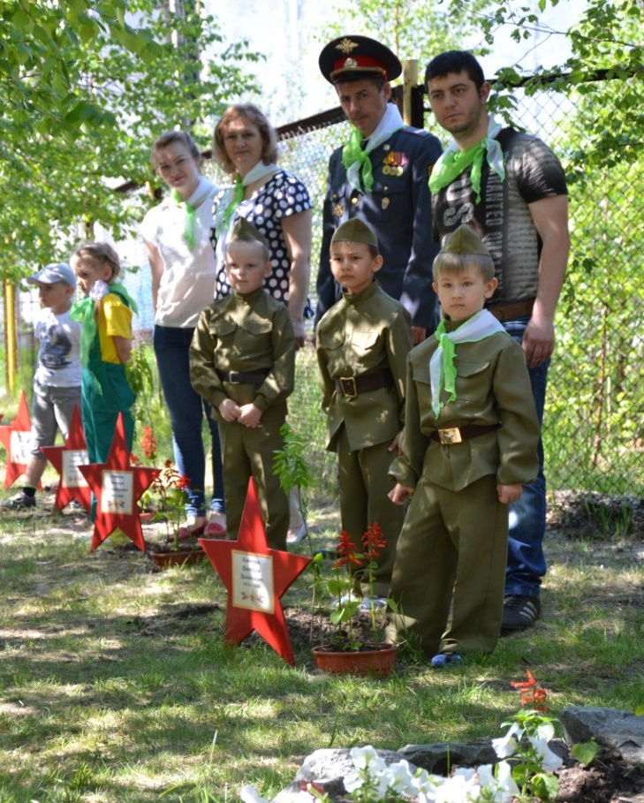
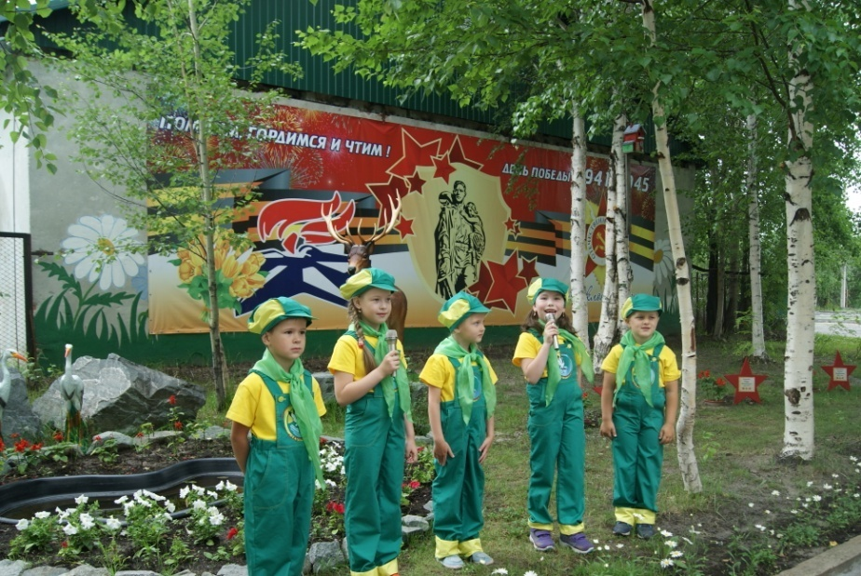
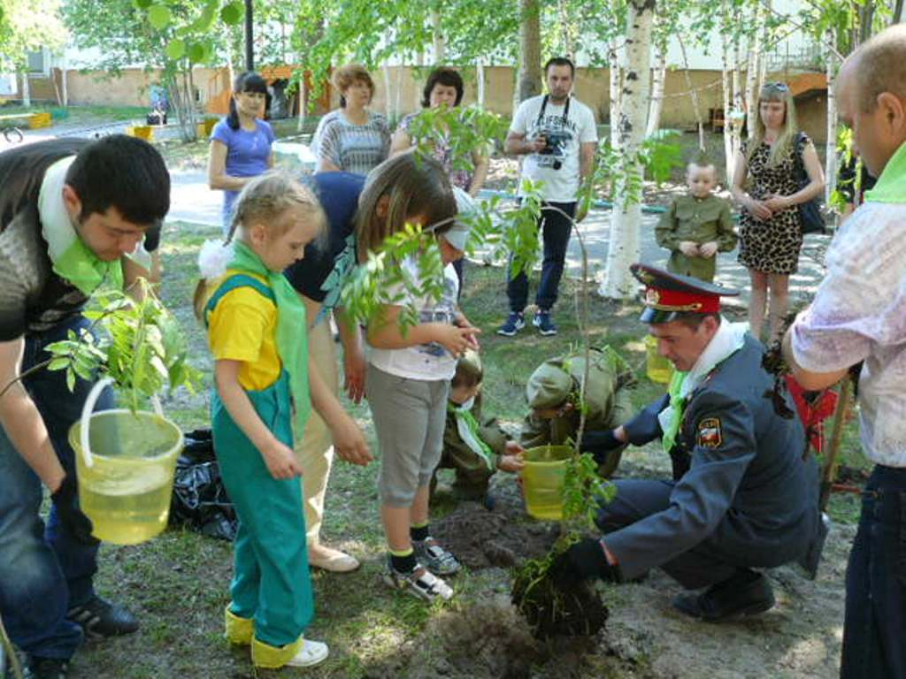
ПРОДУКТ совместной деятельности: Реализована идея создания на территории дошкольного учреждения тематической площадки «ЗЕЛЕНАЯ АЛЛЕЯ ПОБЕДЫ»

Slide 10
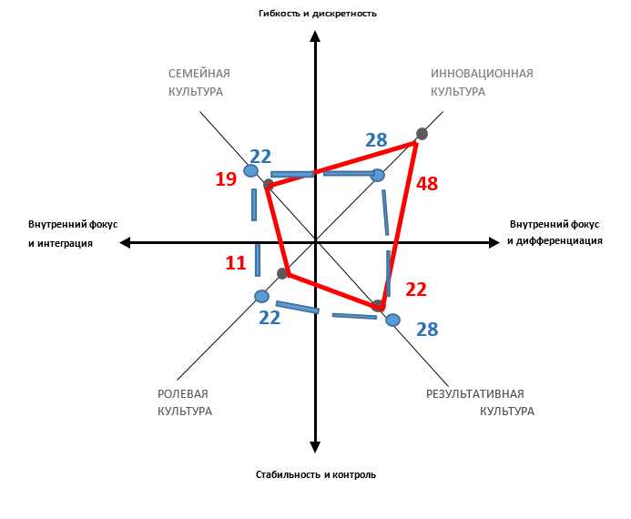
ИССЛЕДОВАНИЕ СРЕДЫ ДОО
Методика диагностики организационной культуры педагогического коллектива,
родительской общественности, социальных партнёров. Автор В.А. Ясвин

Slide 11
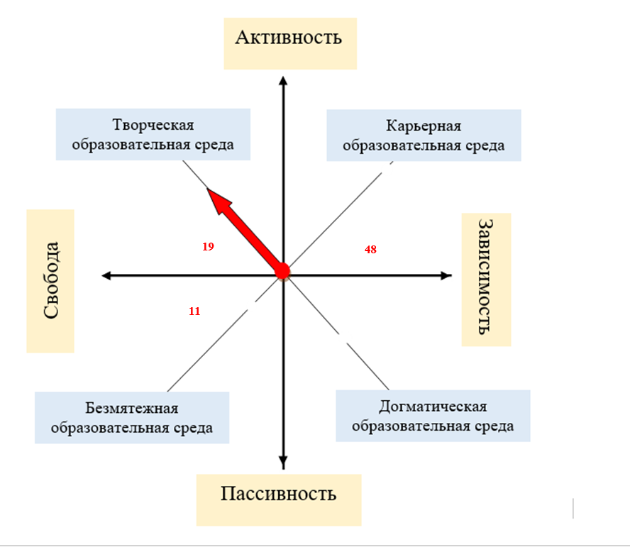
ИССЛЕДОВАНИЕ СРЕДЫ ДОО
Методика векторного моделирования среды развития личности.
Автор В.А. Ясвин
Вывод: из четырёх предлагаемых типов «воспитывающей среды»: «догматической», «творческой», «безмятежной» и «карьерной», на основе полученных данных определена творческая среда, которая способствует свободному развитию активного ребёнка.

Slide 12
КЛЮЧЕВАЯ ПРОБЛЕМА ПРОЕКТА
НЕДОСТАТОЧНАЯ РАЗРАБОТАННОСТЬ ТВОРЧЕСКИХ КОМПОНЕНТОВ ОБРАЗОВАТЕЛЬНОЙ ЭКОСИСТЕМЫ ДЛЯ ЛИЧНОСТНОГО РАЗВИТИЯ УЧАСТНИКОВ ОБРАЗОВАТЕЛЬНЫХ ОТНОШЕНИЙ
ЦЕЛЬ ПРОЕКТА
Разработка компонентов творческой среды образовательной экосистемы, обеспечивающих эмоционально- личностное развитие участников образовательных отношений

Slide 13
ЗАДАЧИ ПРОЕКТА
1. Создать профессиональную команду для работы над проектом.
2. Разработать оценочные инструменты для анализа состояния образовательной экосистемы ДОО.
3. Осуществить оценку текущего состояния образовательной экосистемы с целью выявления творческих компонентов, необходимых для личностно- развивающей образовательной среды.
4. Выработать стратегию и тактику развития ЛРОС.
5. Внедрить компоненты образовательной экосистемы, обеспечивающей оптимальный маршрут развития участников образовательных отношений и обобщить опыт успешной образовательной практики среди педагогического сообщества.
6. Внедрить в ООП ДОО УМК «Социально-эмоциональное развитие детей» для детей дошкольного возраста 5-7 лет.
7. Сформировать нормативно - правовую базу по сопровождению Проекта. Заключить Соглашения с разработчиками по использованию продуктов по компонентам ЛРОС.
8.Организовать детские сообщества по интересам, через организацию системы
дополнительного образования ДОО.

Slide 14
Риски проекта и способы их минимизации
№ | Риски | Минимизация рисков
1. | Низкий уровень образовательного ценза части педагогов, родителей (законных представителей) | Внутрифирменное обучение через организацию мастер-классов, обучающих семинаров, тренингов и т.д.
2. | Недостаточное обеспечение образовательного процесса учебно- методическими материалами и дидактическими пособиями | Привлечение внебюджетных средств. Организация платных образовательных услуг, участие в конкурсах с гранатовой поддержкой, привлечение спонсорских средств
3. | Недостаточное финансирование для создания ЛРОС | Поиск спонсоров через создание ситуации заинтересованности и востребованности опыта работы ДОО
4. | Снижение активности родителей в воспитании детей | Проведение мастер-классов и др. форм для достижения необходимого эффекта. Создание ситуации «Успешный ребёнок» (разработка детских проектов, участие в конкурсах, создание портфолио каждого воспитанника), для привлечения внимания родителей к взаимодействию с детским садом по вопросам воспитания детей.
5. | Непринятие идей ЛРОС социумом | Реклама через СМИ, диссеминация Опыта, размещение информации на официальном сайте ДОО, официальной группе социальной сети «ВКонтакте». Распространение информации в группах родителей через мессенджеры Whatsapp, Viber.

Slide 15
СТРАТЕГИЯ И ТАКТИКА ЛРОС
Стратегический план изменений личностного развития участников образовательных отношений в условиях творческой образовательной среды как образовательной экосистемы детского сада (дорожная карта)
Уточнение целей проекта по годам
1 этап(декабрь 2019г. - февраль 2020 г.)
Цель: Провести экспертизу среды дошкольного образовательного учреждения для дальнейшей разработки и внедрения изменений в рамках Проекта. Создание эффективной команды, заинтересованной в изменениях и трансформации образовательной среды ДОО. Формирование нормативно-правового сопровождения Проекта.
2 этап (март 2020 г. - март 2021 г.)
Цель: Реализация Проекта через внедрение новых компонентов творческой образовательной среды. Проведение образовательных мероприятий с использованием УМК «Социально-эмоциональное развитие детей» для детей 5-7 лет. Промежуточный мониторинг полученных результатов, внесение изменений и дополнений в «дорожную карту» Проекта. Разработка программы развития дошкольного учреждения на основе Проекта.
3 этап (март 2021 г. - сентябрь 2022 г.)
Цель: Подведение итогового мониторинга, определение эффективности проекта. Диссеминация опыта работы по Проекту, эффективная работа команды управленцев и педагогов в обновлённой творческой ЛРОС. Создание портфолио Проекта на сайте дошкольной образовательной организации.
Конкретный план реализации важнейших изменений в ДОО для создания ЛРОС, конкретные мероприятия проекта (по формуле «3+2»). Управленческое сопровождение проекта.

Slide 16
Изменения в управлении ДОО
-Обновление содержания Программы развития ДОО в разделе определяющие основные направления и механизмы реализации программы развития ее ресурсное сопровождение.
- Внесены изменения в должностные инструкции педагогических работников.
-Согласованы инновационные идеи по развитию ЛРОС с привлечением социального окружения (экосистемы).
- Внедрена новая матричная модель «Шаг за шагом» в управлении Проектом её коллегиальное принятие, создание условий для мотивационного и материального стимулирования участников Проекта.
Изменения в ресурсном обеспечении
- Обновлена нормативно-правовая база на сайте ДОО (создание Электронного портфолио проекта).
-Изменен источник финансирования путем оказания платных образовательных услуг, участия в конкурсах с финансовой поддержкой, спонсорских средств.
Изменения в организационно-технологическом компоненте среды, образовательной подсистемы ДОО
Повышение педагогической компетентности педагогов, родителей по вопросам ЛРОС и ознакомление с новыми активными формами организации образовательного процесса.

Slide 17
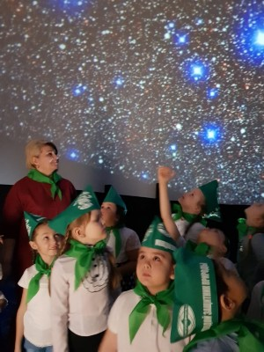
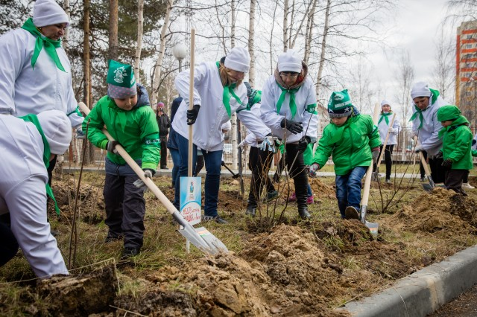
Изменения в социальном компоненте среды, организационной подсистеме ДОО
-Взаимосвязь с социальными партнерами и проведение совместных продуктивных мероприятий

Slide 18
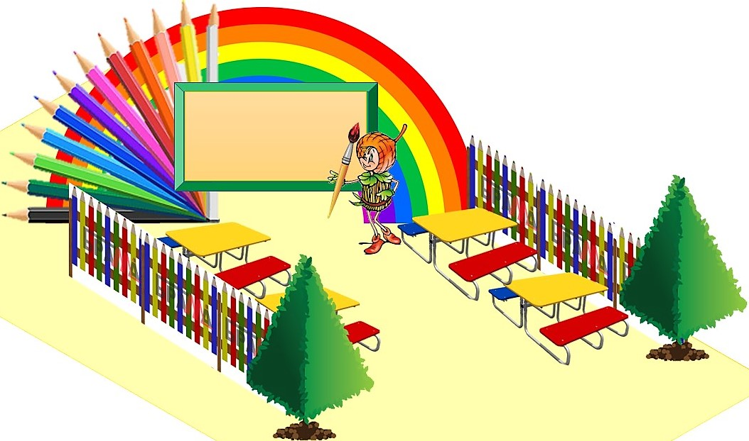
Изменения в предметно-пространственной среде ДОО
-Создание дизайн - проектов разработанных творческой группой детского сада с привлечением родителей и благодарителей для творческой ЛРОС внутри помещений детского сада и на прилегающей его территории
Тематическая площадка «Цветовая палитра сада»
Цель: Создание условий для развития творческих способностей дошкольников посредством наблюдений и изображения объектов окружающего мира.

Slide 19
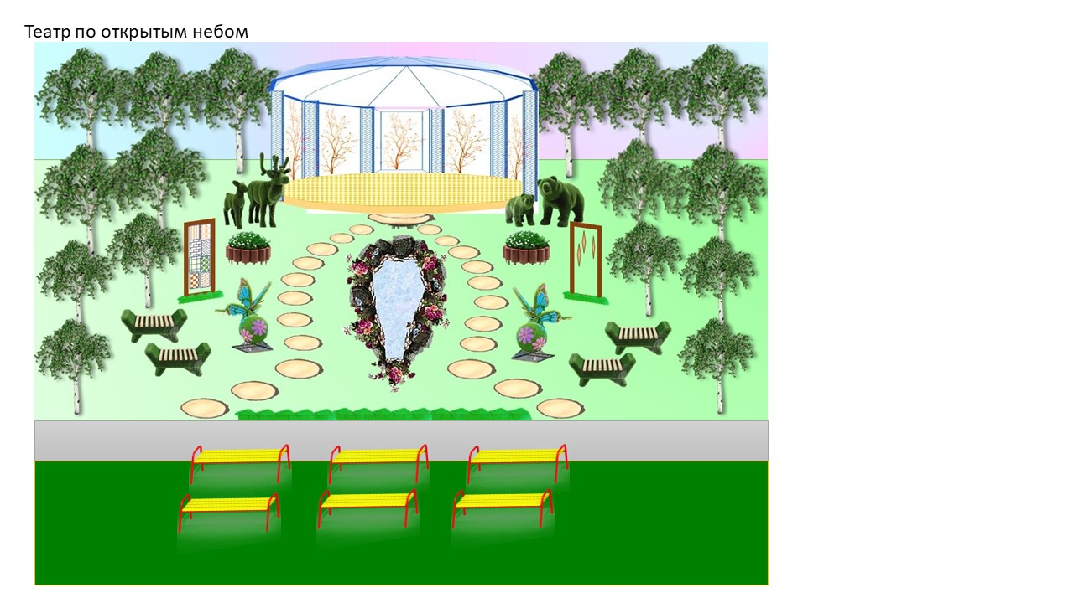
Изменения в предметно-пространственной среде ДОО
Тематическая площадка
«Театр под открытым небом»
Цель:
Формирование экологического мировоззрения, активной жизненной позиции подрастающего поколения к сохранению и сбережению природы средствами театра

Slide 20
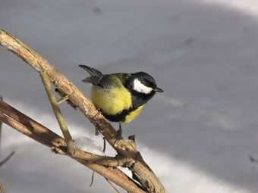
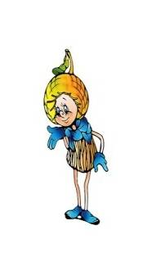



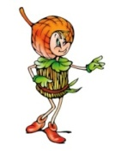

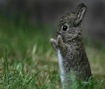
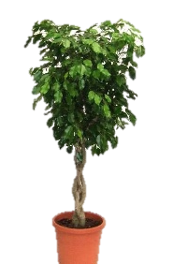
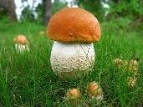



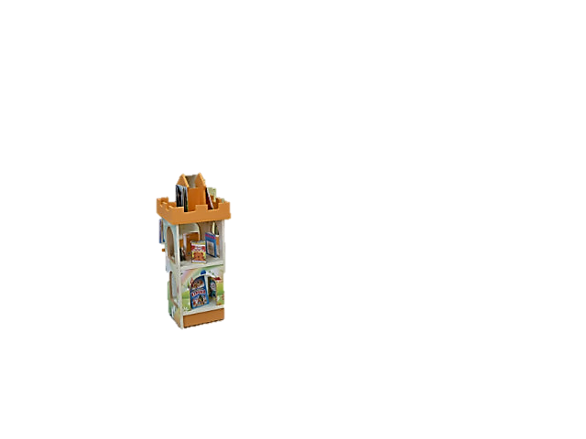

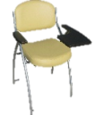
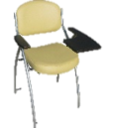


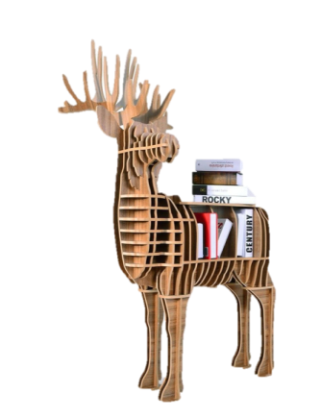
«Экологическая библиотека»
Цель: Организационно-методическое сопровождение педагогических работников для повышения профессиональной компетенции в вопросах экологического образования и воспитания в условиях ЛРОС

Slide 21
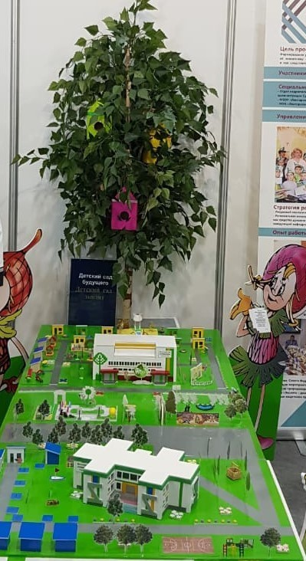
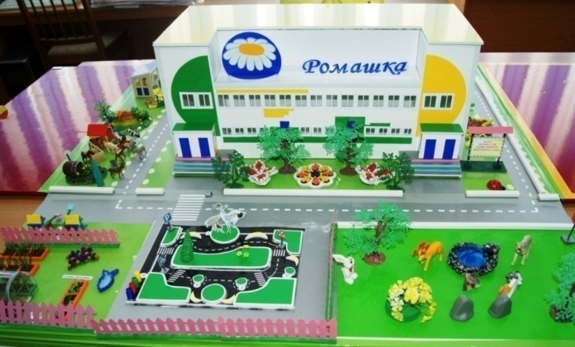
Проект как основа развития ДОО
Модернизация дошкольного учреждения при переходе на новую ступень развития
Внедрение учебно-методического комплекта (УМК) «Социально-эмоциональное развитие детей» для детей 5-7 лет в ООП ДОО
Традиционное
управление
Контекстное
управление
ИННОВАЦИЯ
Получение
результата деятельности
Переход ДОО на новую ступень развития
«ЭКОсад для дошколят»

Slide 22



Пусть наши дети будут живы, здоровы и счастливы!
БЛАГОДАРИМ ЗА ВНИМАНИЕ

